Slide 1
РАЗРАБОТКА ПРИЛОЖЕНИЯ ДЛЯ УЧЕТА ПРОДАЖИ БИЛЕТОВ В АВИАКАССАХ
Министерство образования Республики Башкортостан
Государственное бюджетное профессиональное образовательное учреждение
Уфимский колледж статистики, информатики и вычислительной техники
Выполнила: Мирхайдарова Рада Эдуардовна
УФА - 2022

Slide 2
Постановка задачи
Система авиакасс включает в себя пассажиров, билеты которые покупают пассажиры, кассиры которые ведут учет продажи билетов и подбор билетов для пассажиров, авиарейсы, администратор который следит за работой системы и вносит данные по кассирам и рейсам

Slide 3
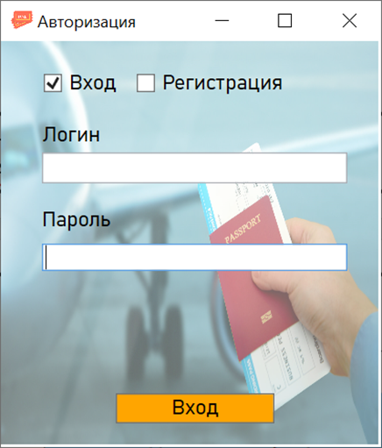
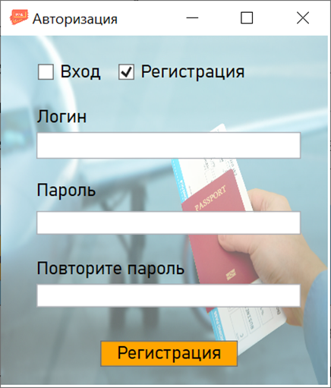
Окно авторизации и регистрации пользователей
Вход
Регистрация
Программа запускается
Файлом FlightsBase.exe
Открывается окно авторизации

Slide 4
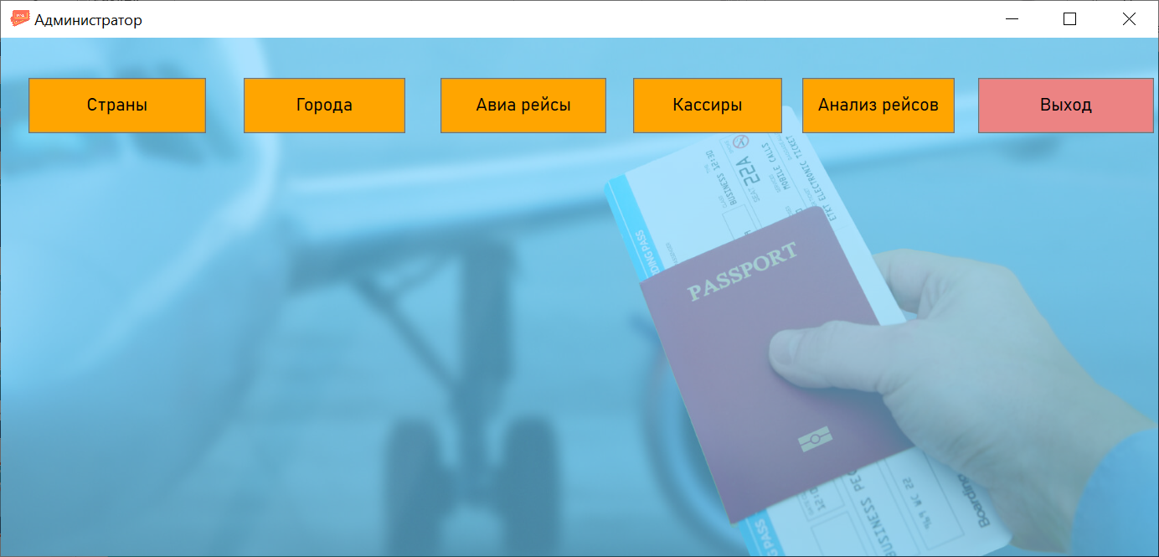
Главное меню администратора
Главное меню администратора позволяет управлять данными стран и городов
Добавлять, изменять, удалять рейсы в базе данных
Создавать кассиров в системе, проводить анализ проданных билетов

Slide 5
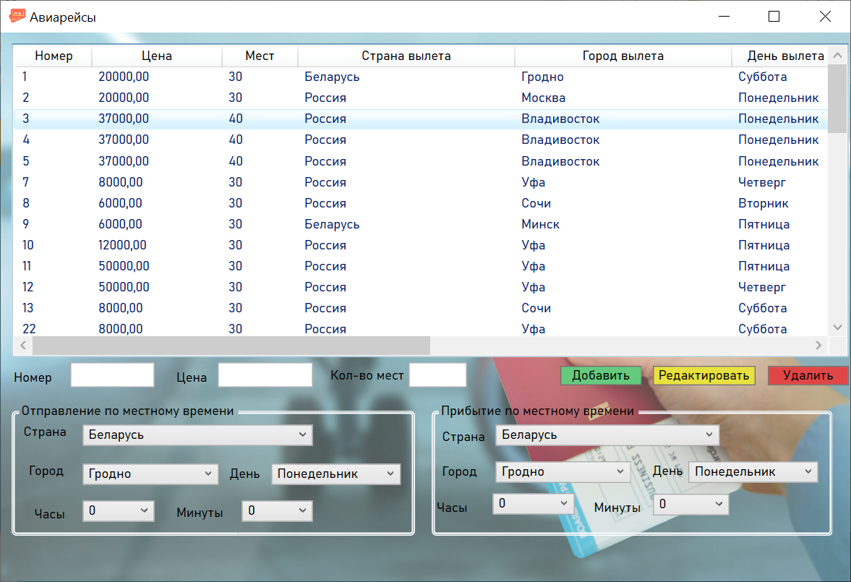
Администрирование авиарейсов
Управление авиарейсами в базе данных

Slide 6
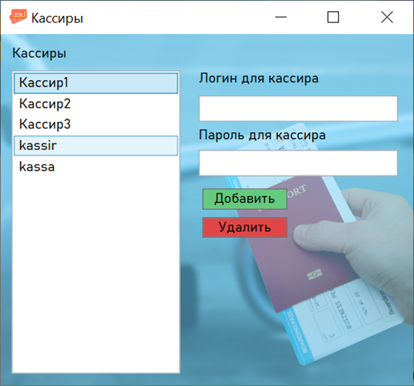
Управление данными кассиров
Добавление и удаление кассиров в системе

Slide 7
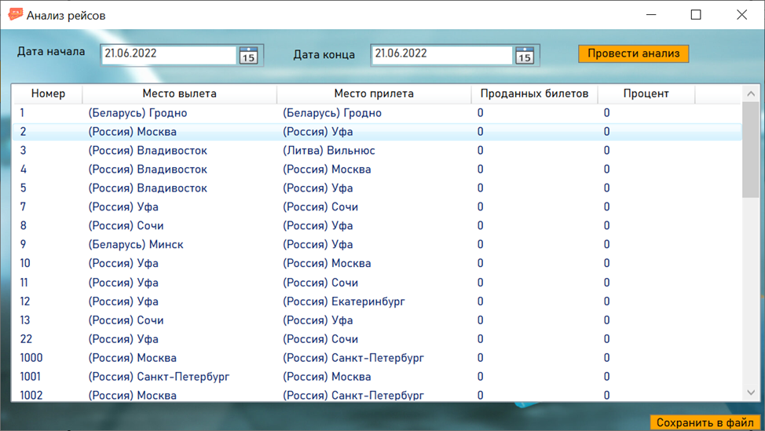
Анализ продаж с отчетностью
Анализ рейсов с последующим сохранением в отчет

Slide 8
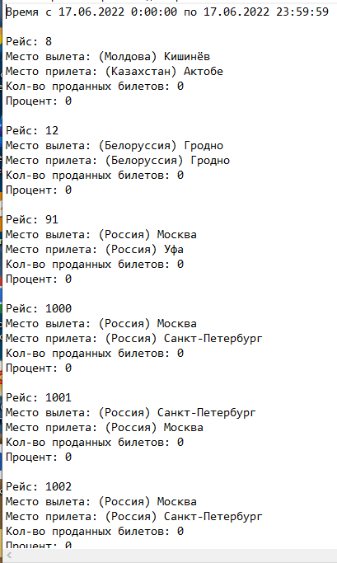
Отчет с данными проданных билетов за период
Сохраненный отчет анализа продаж

Slide 9
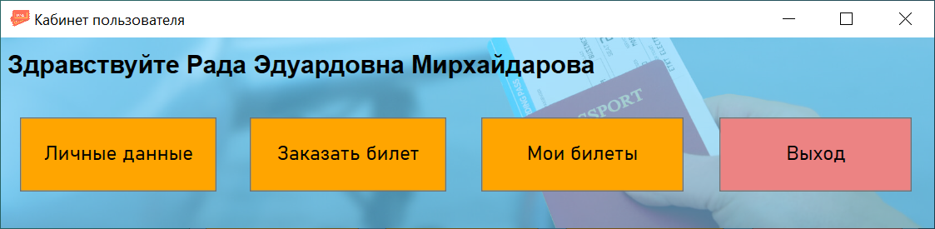
Главное меню пассажира
Главное меню позволяет перемещаться между окнами для использования
функционала программы

Slide 10
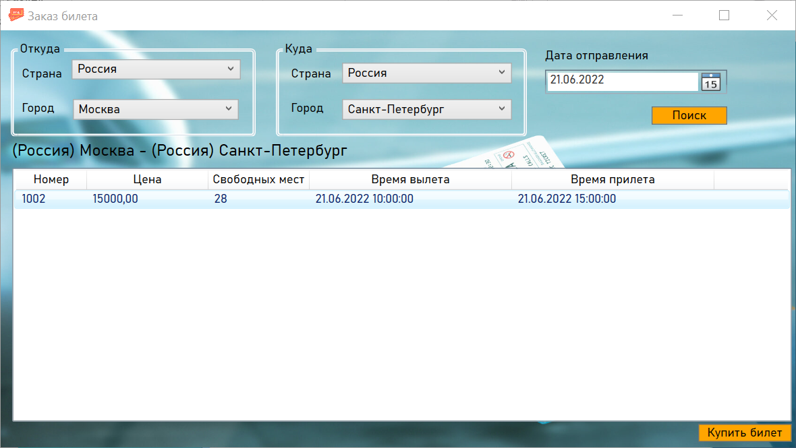
Форма заказа билета пассажиром
Поиск авиабилета по дате отправления

Slide 11
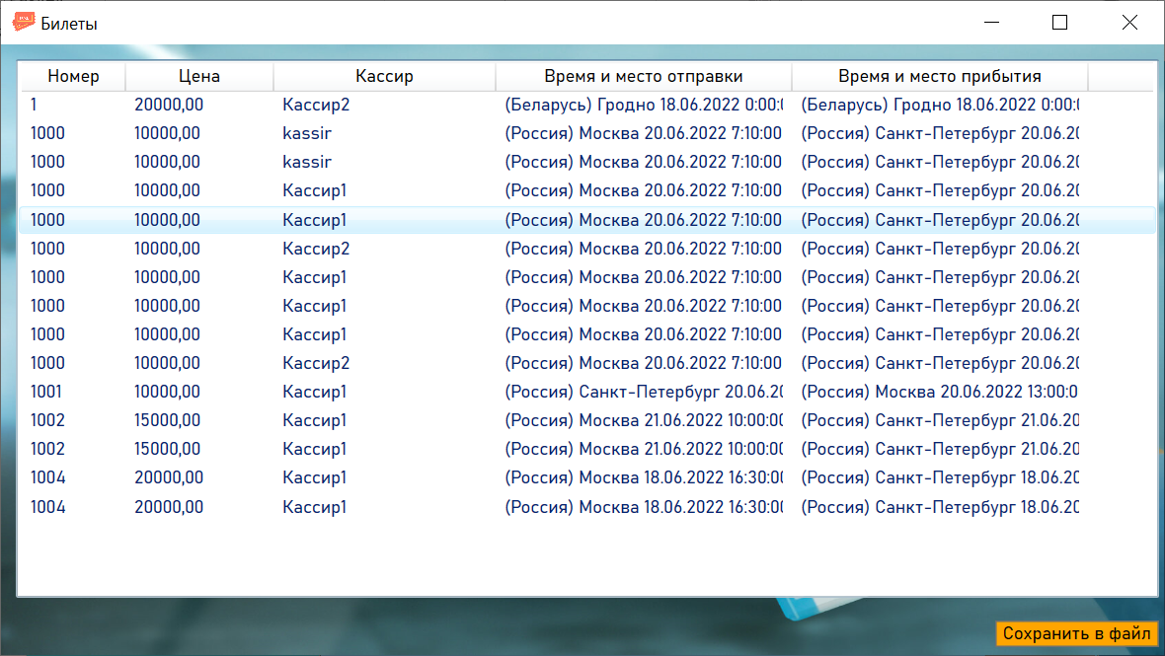
Информация о купленных билетах
Купленные билеты в личном кабинете с последующим сохранением в файл

Slide 12
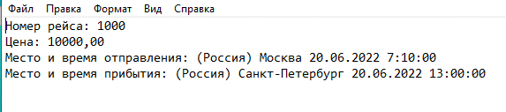
Информация о билете
Выходной документ – купленный авиабилет сохраненный в файл

Slide 13
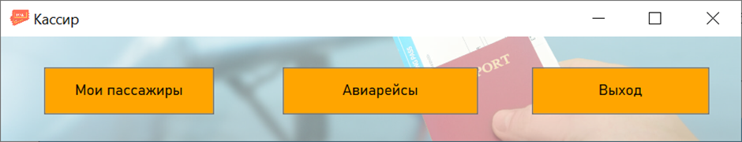
Главное меню кассира
Главное меню кассира для перехода на функционал

Slide 14
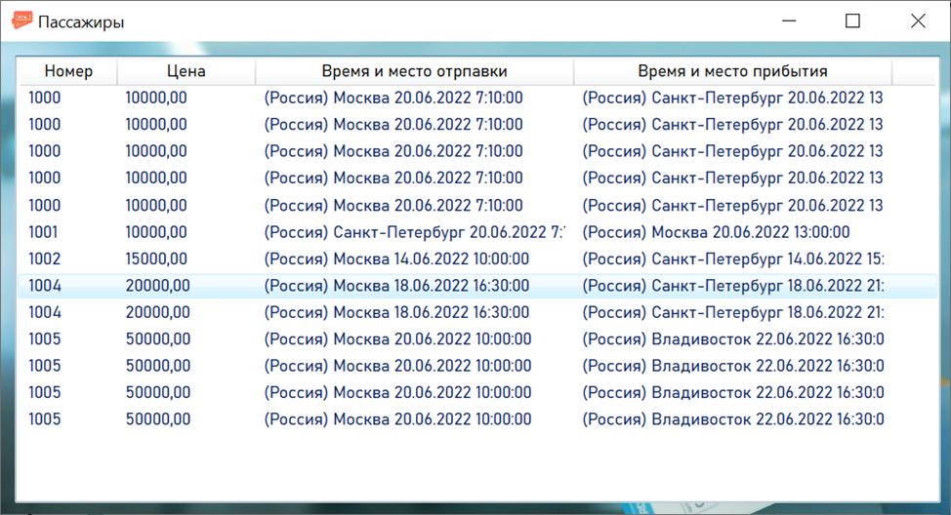
Окно пассажиров купивших билет
Окно просмотра купленных билетов пассажирами для кассира

Slide 15
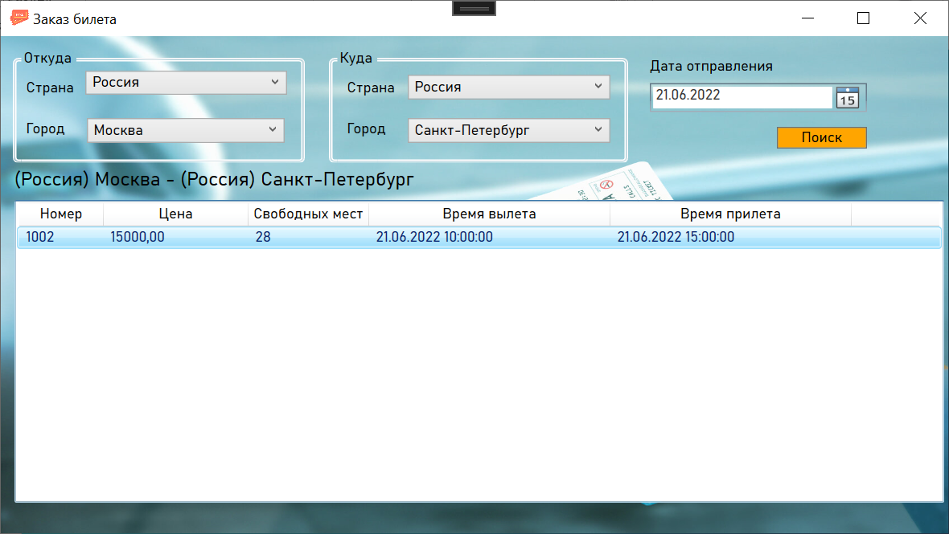
Окно подбора билета кассиром
Окно подбора авиабилета кассиром для покупки

Slide 16
Заключение
Следует сказать что программа для покупки билетов в авиакассах поддается реализации.
Программа разрабатывалась для автоматизации и упрощении работы авиакасс. Были изучены особенности компоновки системы WPF, реализован приятный и понятный интерфейс. Была проведена работа с базой данных, изучение предметной области.

Slide 17
Список использованных источников
1 Электронно-библиотечная система Znanium.com/ разработка Научно-издательского центра ИНФРА-М. - Режим доступа https://znanium.com, свободный. Загл. С экрана - Яз. рус., англ.
2 Култыгин О. П.Култыгин, О. П. Администрирование баз данных. СУБД MS SQL Server [Электронный ресурс] : учеб. пособ. / О. П. Култыгин. - М.: МФПА, 2012. - 232 с.
3 Постолит Visual Studio .NET: разработка приложений баз данных / Постолит, Анатолий. - М.: СПб: БХВ, 2017. - 544 c.
4 Яргер, Р.Дж. MySQL и MSSQL: Базы данных для небольших предприятий и Интернета / Р.Дж. Яргер, Дж. Риз, Т. Кинг. - М.: СПб: Символ-Плюс, 2016. - 560 c.
5 Рихтер, Джеффри CLR via C#. Программирование на платформе Microsoft .NET Framework 4.0 на языке C# / Джеффри Рихтер. - М.: Питер, 2013. - 928 c.
6 Ладыженский Г. Системы управления базами данных - коротко о главном.// СУБД № 2. - Москва, 1995, С.34-39.
7 Ахтырченко К.В., Леонтьев В.В. Распределенные объектные технологии в информационных системах// СУБД № 5-6. - Москва, 1997, С.52-64.

